Slide 1

Capítulo VIII: Árboles
Estructuras de Datos Jerárquicas, Propiedades Matemáticas, Algoritmos Avanzados y Aplicaciones en Ciencias de la Computación

Slide 2


Introducción y Definición Formal
A diferencia de los grafos generales cuyo desorden dificulta la búsqueda lineal, los árboles proveen un ordenamiento jerárquico estricto y sin ciclos para optimizar la manipulación de información.

Slide 3

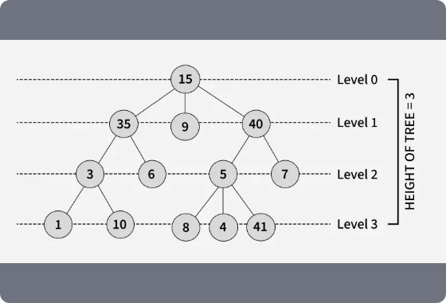
Definición y Antecedentes
Definición Formal: Un árbol es un grafo conexo, acíclico, sin lazos ni lados paralelos, donde existe un único camino simple entre cualquier par de vértices.
Origen Histórico: Introducidos por Gustav Kirchhoff (1847) para el análisis de redes eléctricas y posteriormente aplicados por Grace Hopper (1951) en la representación de expresiones matemáticas.
Eficiencia Computacional: Clave para el almacenamiento masivo y recuperación instantánea en bases de datos y sistemas operativos.

Slide 4









Estructura y Terminología Básica
Nodo Raíz y Nivel
Padre e Hijo
Hojas e Internos
El nodo raíz es el vértice superior principal (Nivel 0). La altura del árbol corresponde al nivel máximo que alcanzan sus ramas.
Relación directa entre un nodo de nivel superior (padre) y los nodos subordinados en el nivel inmediatamente inferior (hijos).
Las Hojas son nodos terminales sin hijos. Los Vértices Internos son aquellos que poseen al menos un hijo en la jerarquía.

Slide 5








Tipos de Árboles por Número de Nodos
Árbol Binario
Árbol Trinario
Multirrama / Quadtrees
Cada nodo padre admite como máximo 2 hijos (izquierdo y derecho). Es la estructura base para índices digitales y lógica binaria.
Admite como máximo 3 hijos por nodo. Ampliamente utilizado en sistemas de indexación tridimensional y procesamiento espacial.
Admite 4 o más hijos por nodo. Esencial para la organización de volúmenes masivos de datos y compresión gráfica espacial.

Slide 6
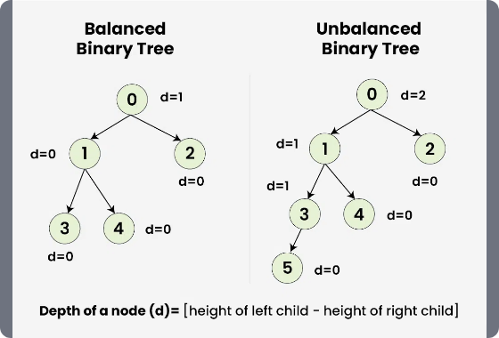
Árboles Balanceados vs. Desbalanceados
Árbol Balanceado: La diferencia de nivel entre cualquiera de sus hojas es como máximo 1. Garantiza búsquedas óptimas de tiempo O(log n).
Riesgo de Desbalance: Ocurre cuando la diferencia entre hojas supera 1. Transforma el árbol en una lista lineal.
Degradación de Eficiencia: El tiempo de búsqueda en el peor de los casos se degrada dramáticamente de O(log n) a O(n).

Slide 7



Propiedades Matemáticas y Bosques
Teorema del Árbol Binario Completo: Cada nodo tiene exactamente 2 hijos o ninguno (0). Si es el número de nodos internos, el número de hojas es .
Ejemplo Práctico: Si un árbol binario completo posee nodos internos, tendrá hojas y un total de vértices.
Total de Vértices en Árbol Binario Completo
Concepto de Bosque: Es un conjunto disjunto de árboles. Eliminar la raíz de un árbol produce un bosque de subárboles disjuntos.

Slide 8
Árboles con Pesos: Código de Huffman
Compresión y Optimización: Desarrollado por David A. Huffman (1952), asigna secuencias de bits de longitud variable según la frecuencia de cada carácter.
Principio del Código Óptimo: Los símbolos más frecuentes quedan cerca de la raíz (cadenas cortas), mientras que los menos frecuentes quedan alejados.
Navegación Binaria: Inicia en la raíz. Un bit 0 dirige a la rama izquierda y un bit 1 a la rama derecha hasta alcanzar la hoja.
Uso Actual: Base fundamental de formatos ZIP, estándar JPEG, mótems y transmisiones de datos.

Slide 9




Construcción del Árbol de Huffman
Frecuencias
Combinar Nodos
Iteración
Asignación 0 / 1
Contar la frecuencia de aparición de cada carácter y ordenarlos de menor a mayor peso.
Tomar los 2 nodos de menor peso y unirlos bajo un nuevo padre con la suma total de sus pesos.
Repetir la combinación de nodos o subárboles de menor peso hasta integrar todos los elementos.
Asignar ceros (0) a las ramas izquierdas e unos (1) a las derechas para obtener códigos prefijo sin ambigüedad.

Slide 10


Estrategias de Búsqueda: BFS vs. DFS
Búsqueda en Anchura (BFS)
Búsqueda en Profundidad (DFS)
Inicia en la raíz y examina todos los hijos del mismo nivel de izquierda a derecha antes de descender al siguiente nivel de profundidad.
Explora la rama izquierda hasta la hoja más profunda antes de realizar backtracking hacia ramas no inspeccionadas.
Estructura Auxiliar: Pila (LIFO) o Recursión.
Estructura Auxiliar: Cola (FIFO).
Uso Ideal: Resolución de laberintos, análisis sintáctico y verificación de conectividad.
Uso Ideal: Recomendado para árboles balanceados y para hallar el camino más corto en grafos sin pesos.

Slide 11
Recorridos y Árbol Generador Mínimo
Concepto / Algoritmo | Orden de Visita / Estrategia | Aplicación Principal
Recorrido Preorden | Raíz → Subárbol Izquierdo → Subárbol Derecho | Clonar o copiar la estructura exacta de un árbol.
Recorrido Inorden | Subárbol Izquierdo → Raíz → Subárbol Derecho | Obtener valores en orden ascendente en un BST.
Recorrido Postorden | Subárbol Izquierdo → Subárbol Derecho → Raíz | Eliminación de nodos y cálculo de notación polaca inversa.
Algoritmo de Prim | Añade el vértice más cercano al subárbol actual. | Diseño óptimo de redes telefónicas y tendido eléctrico.
Algoritmo de Kruskal | Ordena aristas por peso y añade evitando ciclos. | Optimización de transporte, tuberías y redes.

Slide 12

Los árboles constituyen la columna vertebral de la informática moderna, permitiendo optimizar búsquedas, comprimir información y diseñar redes eficientes.

